Slide 1
Засоби побутової хімії – небезпечні джерела шкідливих для здоров’я людини речовин.

Slide 2
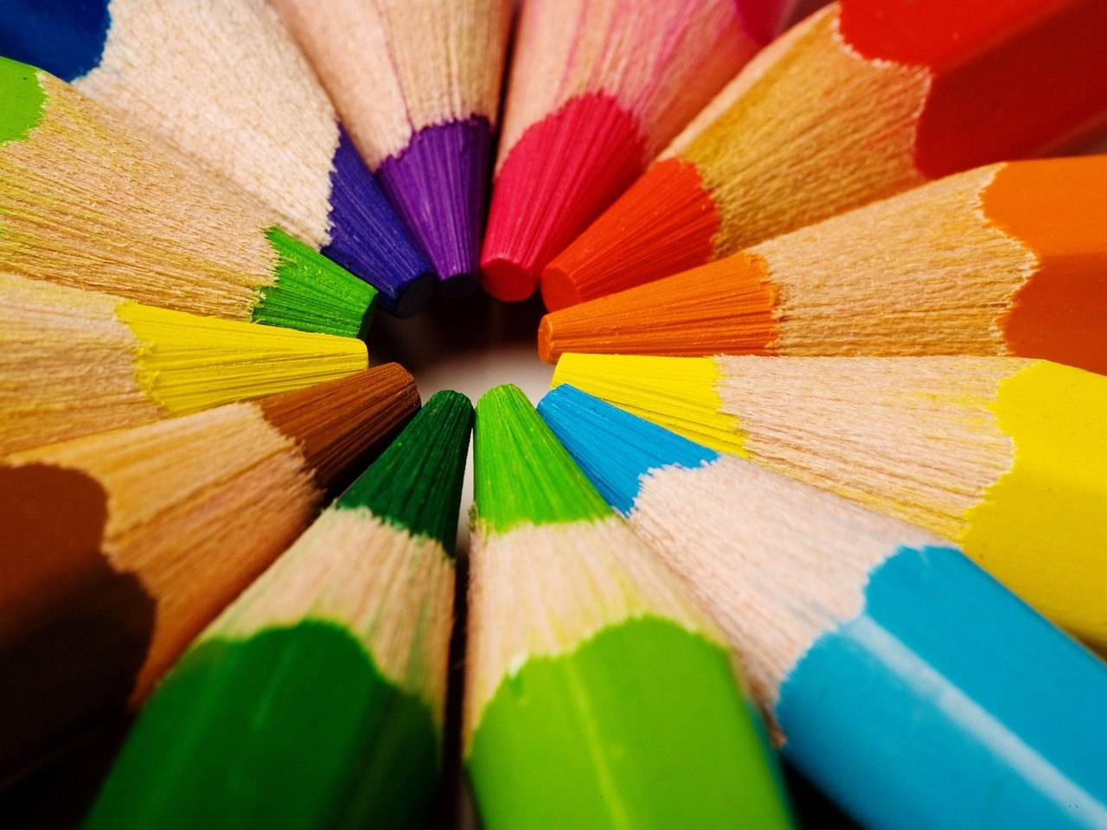
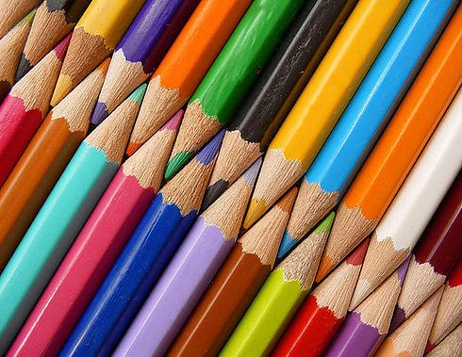
Кольорові олівці містять анілінові фарбники. Якщо ви маєте звичку їх гризти, можна отруїтися аніліном. Але, при правильному використанні олівців, цього не станеться.

Slide 3
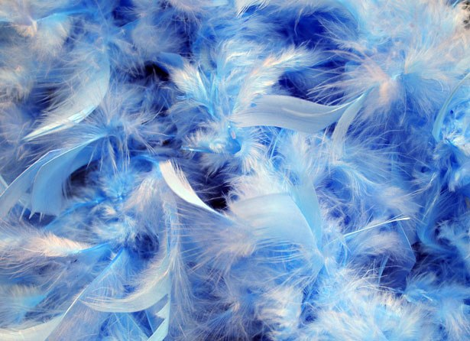
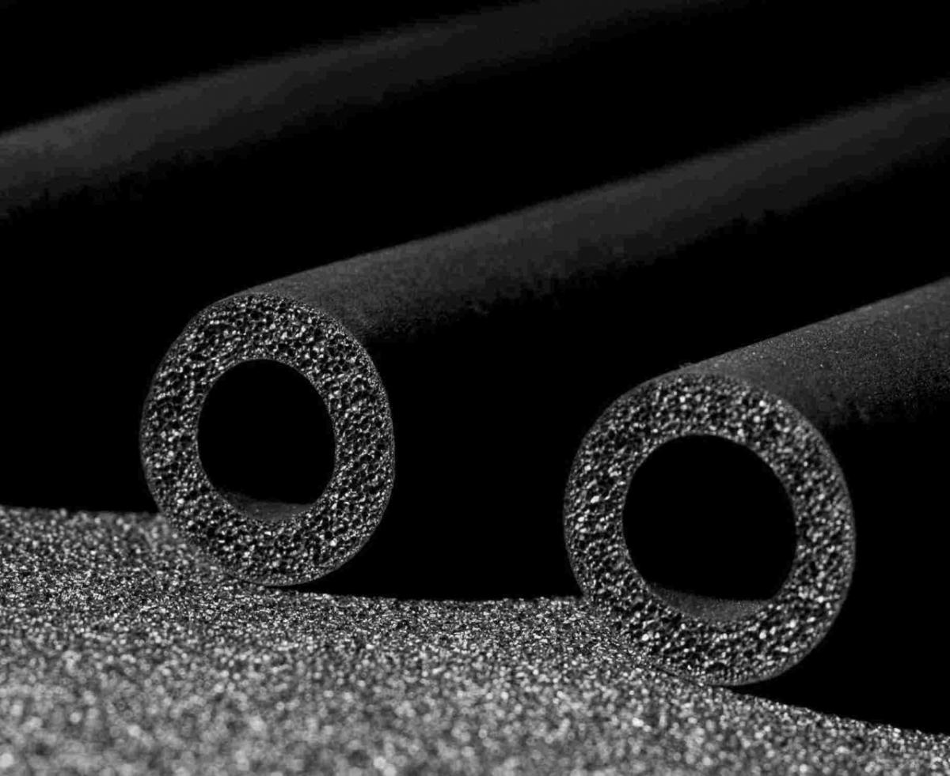
Алергенну активність мають речовини, що містять нікель, хром, фтор, ртуть, мідь, а також каучуки, ацетон, хутро, книжковий та постільний пил, пір’я.

Slide 4
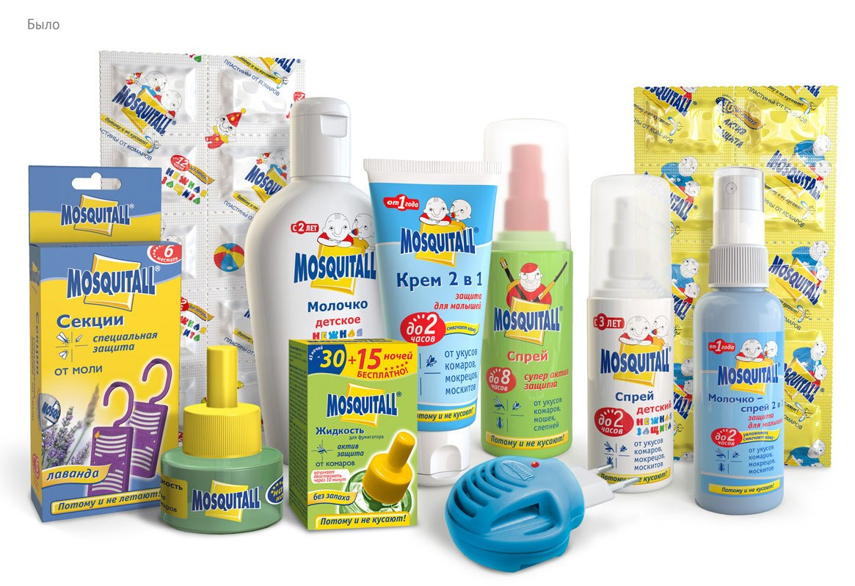
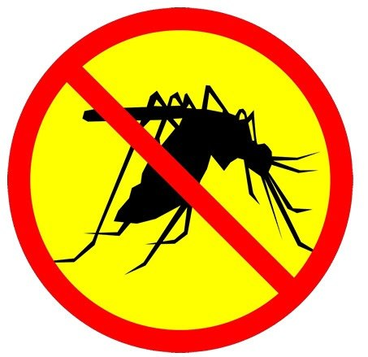
Засоби боротьби із комахами, що літають містять речовини, що в організмі людини перетворюються в отруйний метиловий спирт.

Slide 5
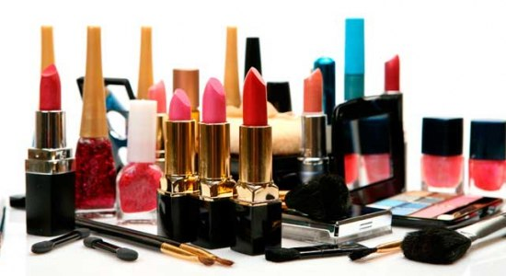
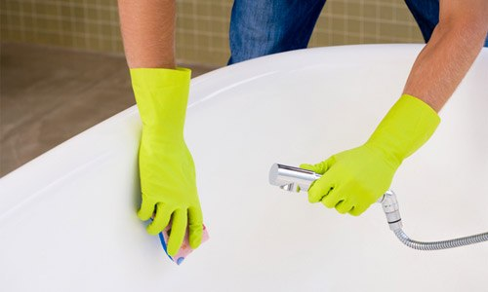
В рідину для миття ванн входять кислоти, які здатні викликати отруєння людини.
Косметичні засоби викликають ураження нервової системи.

Slide 6
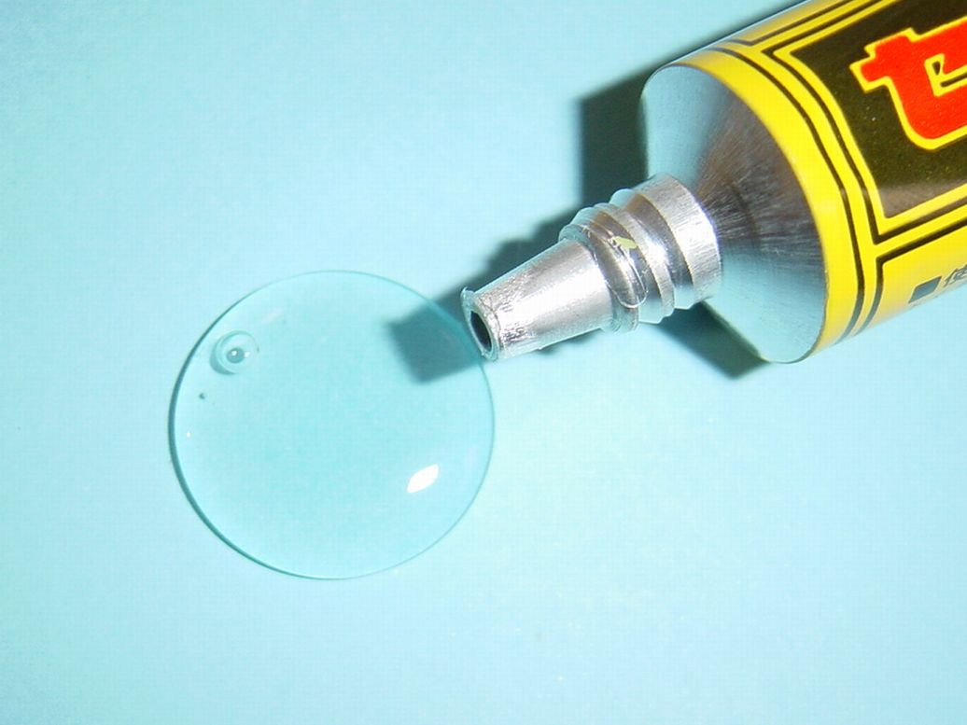
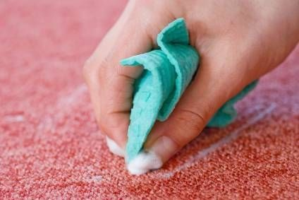
Засоби для виведення плям, клеї не лише токсичні, а ще й пожежонебезпечні. Їх необхідно зберігати подалі від джерел вогню та тепла.

Slide 7
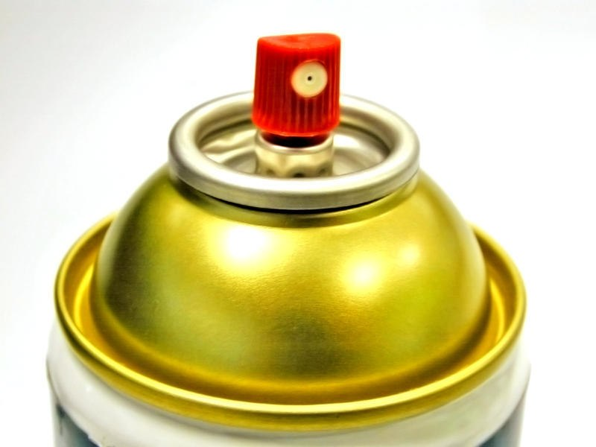
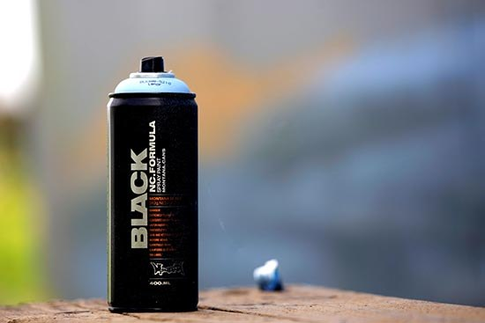
Аерозольні балончики не можна розбирати, викидати напівпорожніми.

Slide 8
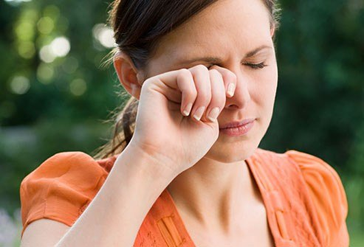
Оганічні забруднювачі спричиняють подразнення очей, нежить, головний біль, втрату координації. У важких випадках негативно впливають на печінку, нирки й нервову систему. Здатні викликати онкологічні захворювання.

Slide 9
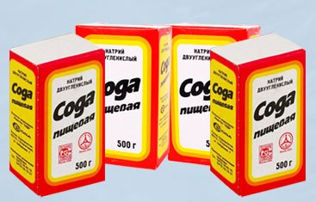
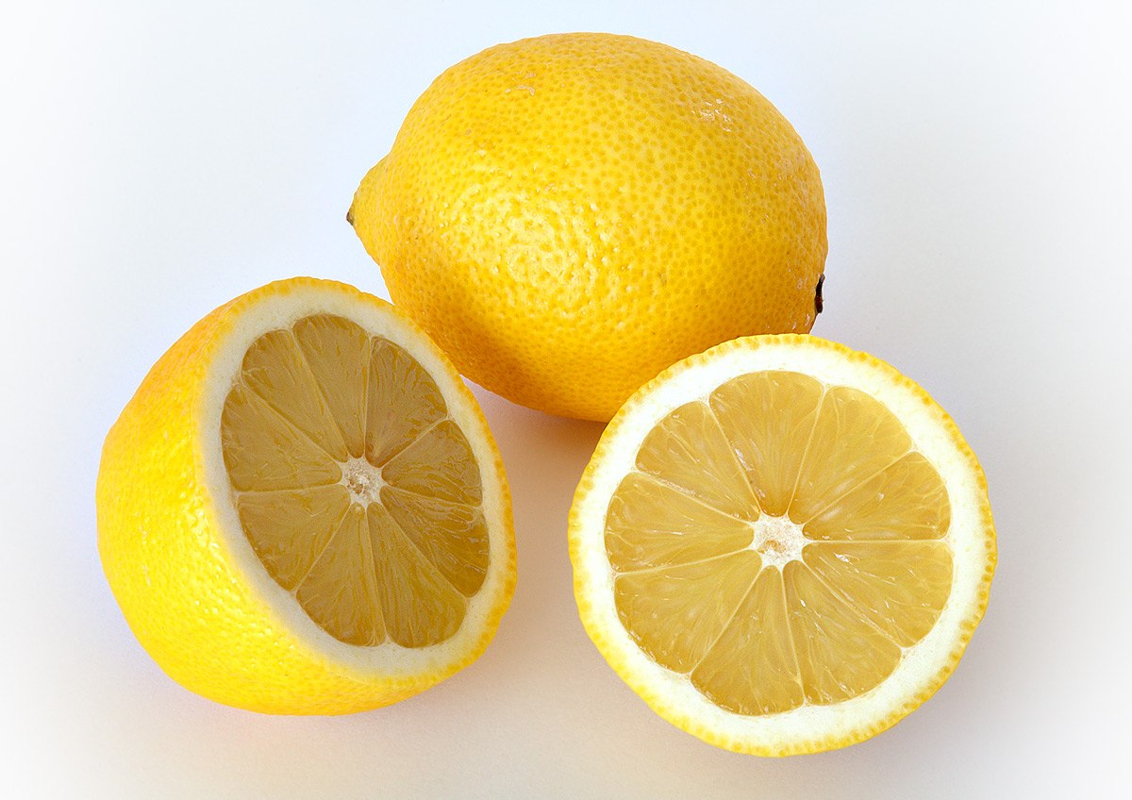
Якщо є можливість, використовуйте безпечні альтернативи хімічних речовин. Адже домогтися ідеальної чистоти і блиску цілком можливо й натуральними засобами, не вдаючись до шкідливої хімії.

Slide 10
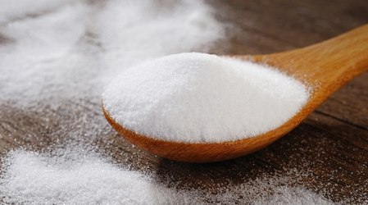
Харчова сода — натуральний засіб, за допомогою якого посуд можна довести до блиску, чистити і полірувати алюмінієві, хромовані, срібні, сталеві, жерстяні та пластикові поверхні, а також коштовності.

Slide 11
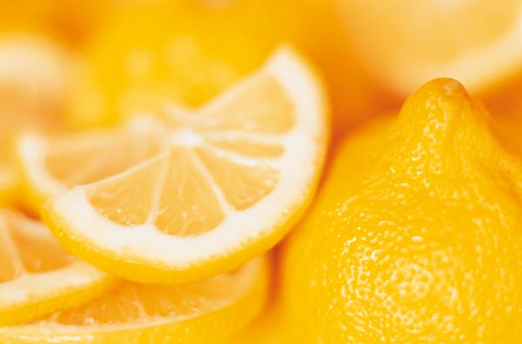
Сік лимона: - видалення плям іржі з посуду, а також полірування столового срібла; - миття скла; - видалення плям з алюмінію, одягу та порцеляни.

Slide 12
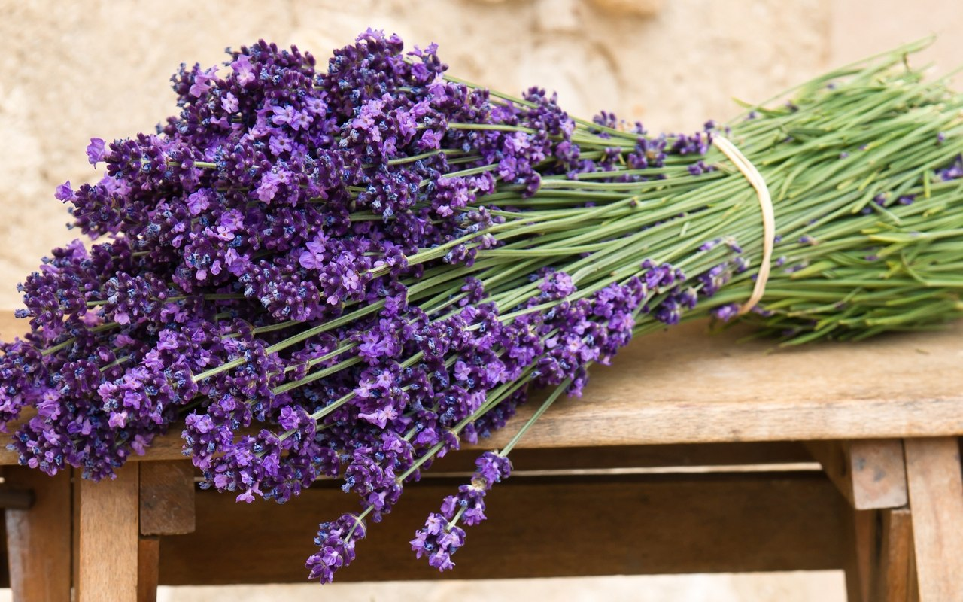
Любителям приємних запахів слід перейти з освіжувачів повітря на натуральні природні масла та есенції (лимон, евкаліпт, ялина, апельсин, лаванда).

Slide 13
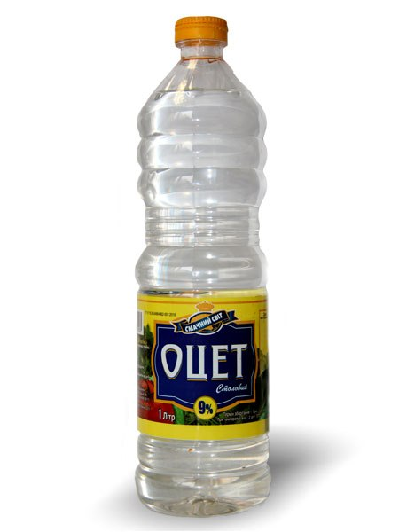
Оцет ефективно видаляє воскові плями і плями від смол, чудово дезінфікує, очищає плитку, кахель, видаляє накип.

Slide 14
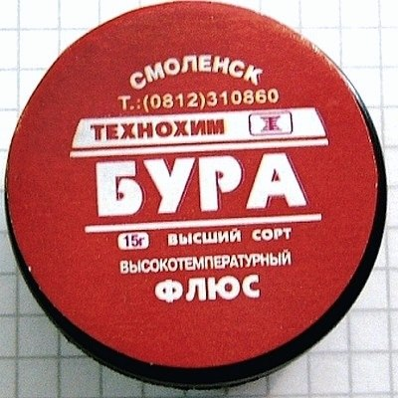
Бура перешкоджає утворенню цвілі, покращує властивості чищення мила, видаляє плями, а якщо її змішати з цукром, то можна буде боротися з тарганами.

Slide 15
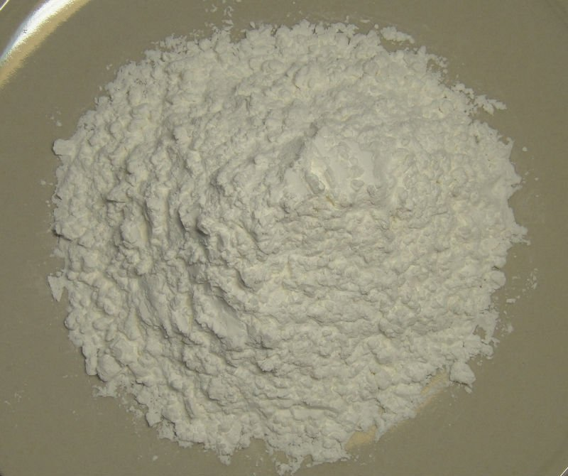
Майцена виробляється з кукурудзи і може використовуватися для чищення вікон, полірування меблів, чищення килимів і накрохмалювання одягу.

